Slide 1
《基于自索引结构的高通量基因组重测序数据压缩算法》
论文报告
学号：1170300916 姓名：彭钰驯

Slide 2
01.
研究背景
02.
解决的问题
03.
算法详细描述
目录
04.
创新点

Slide 3
01
研究背景

Slide 4

高通量测序技术
测序已经成为在生物研究中广泛应用的基本技术，获取不同生物体的基因遗传信息意义重大。
高通量测序技术一次可以对几十万到几百万条核苷酸分子进行序列测定。
海量的测序数据呈现爆炸式增长，已经远远超过了硬件性能的增长速度，因而对基因组数据的压缩有重大意义。

Slide 5
可能的方案
增加存储空间
丢弃掉一部分数据
压缩
大数据时代，数据的产生远远超过硬盘存储技术的发展。
很多样本都是难以或者不可再生的（例如癌症样本和其他人类样本），这些数据进行电子存档可能是永久可用的唯一可行解决方案。
压缩是最具合理的方案，应用前景广阔

Slide 6
压缩的优势
压缩可用长期存储数据，无损压缩可以保证不会丢失实际信息，满足日后对该数据的使用需求。
压缩方法不仅可以缓解存储需求，还可以促进这些数据的交换和传播。
测序数据有自身的特点和规律，分子信息之间有密切的联系，存在大量的信息冗余。

Slide 7
对比以往算法
针对DNA 数据的压缩算法
基于生物学的压缩算法
均未考虑DNA 数据构成的特点和相似性，未充分考虑DNA 数据所具有的生物学特征和生物学含义
在数据规模较小时可以取得不错的压缩效果，但是在高通量测序技术中压缩效率有限。
从头测序
重测序
从头测序的方法不依赖于外部参考基因组，具有良好的完备性，但仍受限于拼接技术本身。
压缩效率有一定提升，同时在参考基因组与编码序列匹配度不高的情况下，仍能保持较好的压缩性能。

Slide 8
02
解决的问题

Slide 9



本文解决的问题
调研了高通量数据集的存储格式
分析了索引技术在数据压缩中的应用和现有的压缩算法
提出了一种基于自索引技术的压缩SRVZip 压缩算法

Slide 10
03
算法详细描述

Slide 11
BWT
BWT（Burrows-Wheeler transfer）变换，被广泛应用于压缩技术中，当对一个字符串进行BWT 变换的时候，可以对字符进行一次有规律的重排序，可以使字符中相同的字符串变成一些连续重复的字符，有利于提升压缩比。并且BWT 操作数据变换的过程是可逆的，本身不会减少数据量，但是变换后的数据更容易压缩。

Slide 12
PBWT
FM-index 是构建在BWT的索引算法，是一种全文索引结构。它占用空间的大小依赖于建立索引的文本的可压缩性，易压缩的索引结构占用的空间小，不易压缩的索引结构占用的空间大。采用后缀数组数据结构，可促进压缩序列上搜索效率，同时FM-index 对后缀数组也进行了压缩，使压缩后的空间占用降低，并且压缩以后的索引结构没有带来查询性能的明显下降。
使用PBWT 数据结构处理数据，一方面可以完整保存数据自身信息，同时也可以用于保存后一列数据的索引信息。

Slide 13
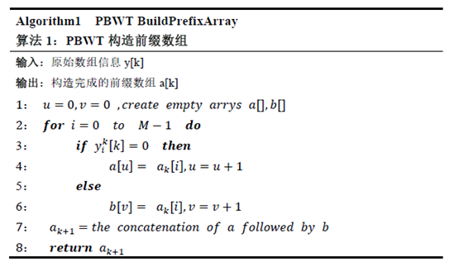
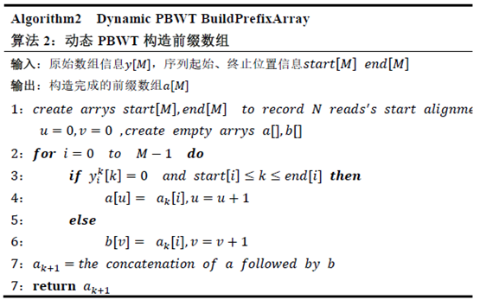
编码

Slide 14
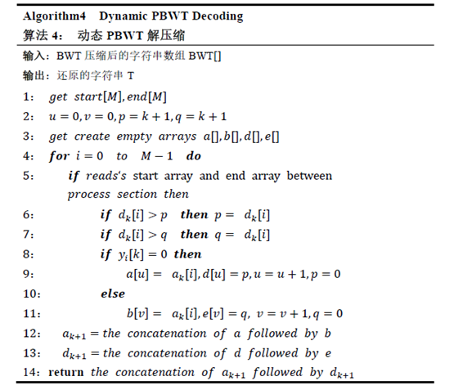
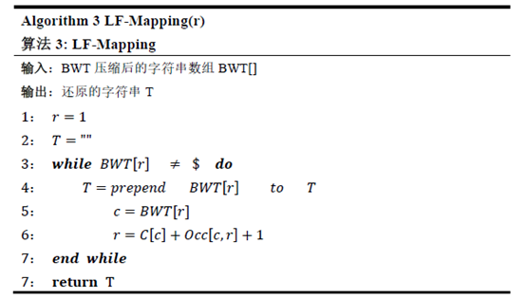
解码

Slide 15
04
创新点

Slide 16
创新点
（1）调研了高通量数据集的存储格式，以及现有的压缩算法。分析了测序数据的生物特性，同时通过分析表明，对质量分数的有损压缩，在提高压缩性能的同时，在下游分析中还能保持较好（有时甚至更优）的性能。
（2）在基于参考基因组进行差异化压缩编码的方案基础上，提出了RVZip压缩算法。该算法采用垂直方向的编码方式，同时对质量数采用稀疏化处理和均值处理相结合的方式，获得较好的有损压缩性能，并对压缩数据终端其他信息流采用统计分析的处理策略，有针对性地进行处理，实验表明压缩效果更优。
（3）针对数据需要随机解压缩和快速检索的需求，在分析自索引压缩技术原理的基础上，借鉴了Bowite 中FM-index 的设计思路，利用PBWT 的自索引数据结构特性，提出SRVZip 压缩算法，该算法是改进的动态PBWT 算法，实现数据压缩与局部解压缩。实验表明，自索引技术的引入，在随机解压缩上有较好的性能。

